Slide 1
تحديد ورقة الحضور و
الاختبار
1 . الواجب ألبيتي
2 . إنشاء
3 . مهمة للاختبار
الصفحة الأولى تتكون من
أ . العنوان
ب . Blank Quiz) ، + إنشاء ، إضافة )
اختر Blank Quiz لعمل الاختبار
و + إنشاء لعمل استمارة الحضور
و إضافة لنسخ نموذج كامل من الأسئلة وفعال في الصفين
ج . الوقت ( نهاية والبداية )
( بناء المطلوب )

Slide 2
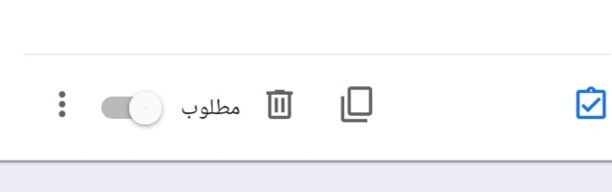

Blank Quiz
. تحتوي ورقة Blank Quiz.
1 . العنوان . الوصف
2 . السؤال ـ الردود
السؤال
أ . كتابة السؤال ب. نوع الإجابة المطلوبة من الطالب ج . مفتاح الإجابة د . تحديد الدرجة هـ . فعل مطلوب في حالة عدم وجود ترك و . تنظيم عشوائية

Slide 3
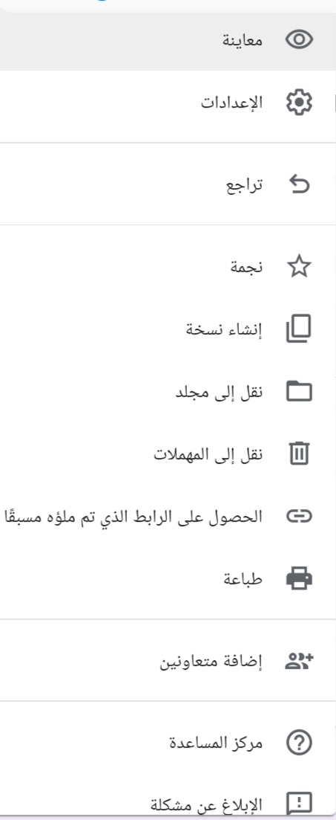
Blank Quiz
الردود
أ . ملخص ب. السؤال ج . فرادي ـ إصدار النتيجة
فرادي
كورق امتحان تصلح لكل طالب ( الأسئلة غير خيارات متعددة مربعات اختيار ) ثم إصدار النتيجة
إيقونات الورقة
1. معاينة
2 . جماليات ( لونية و صورة )
8 . إعدادات
9 . طريقة إرسال النموذج ( رابط )
10 . إضافات ( خيار يتحقق فقط في الكمبيوتر )

Slide 4
+ إنشاء
. تحتوي ورقة + إنشاء أ . العنوان ب . الوصف ج . السؤال والردود
السؤال د . نوع الإجابة المطلوبة من الطالب هـ . مطلوب و . تنظيمات عشوائية
إيقونات الورقة
1. معاينة
2 . جماليات ( لونية و صورة )
8 . إعدادات
9 . طريقة إرسال النموذج ( رابط )
10 . إضافات ( خيار يتحقق فقط في الكمبيوتر )

Slide 5
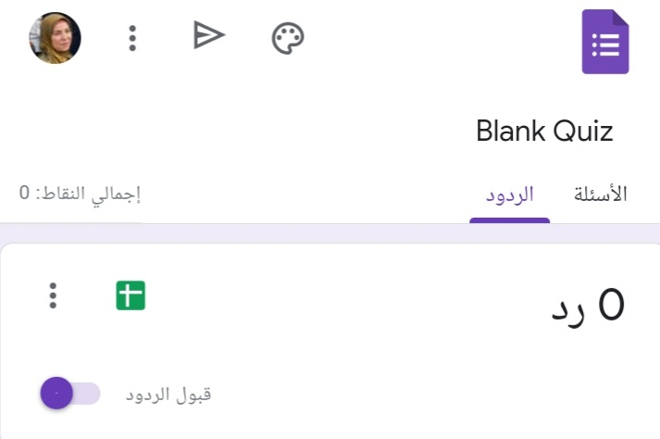
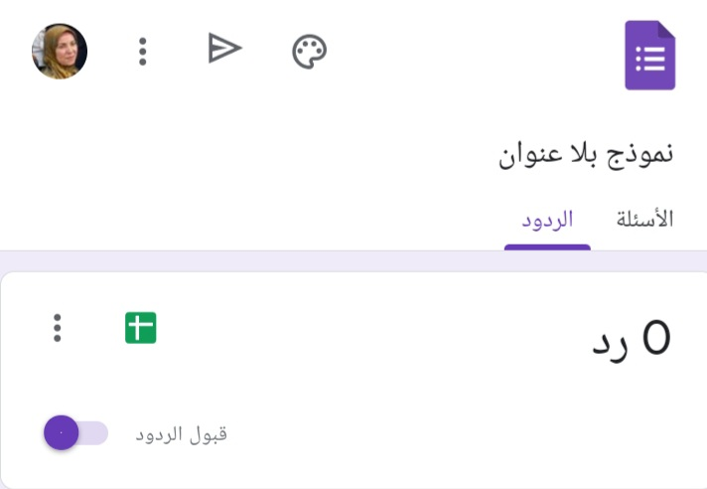
الاختلاف

Slide 6
خطوات الرئيسة
1 . العنوان
2 . اختيار استمارة للحضور او ورقة اختبار
3 . كتابة العنوان والوصف
4 . معاينة
5 . العودة من خلال رمز القلم
6 . اعدادت
7 . جماليات
8 . تحديد وقت انتهاء
9 . تحديد وقت البداية أم تعين أو جدولة ويمكن اخ\ رابط وتصغيره .

Slide 7
المعلمون
1 . إدخال المعلم مع الأخرى للاشتراك في كل الأسئلة واستمارات الحضور( الأشخاص ـ المعلمون + إضافة الاميل دعوة )
2 . إدخال المعلم في الأسئلة والأجوبة نموذج محدد فقط ( إضافة متعاونين من إيقونات Blank Quiz) ، + إنشاء ، إضافة ))
3 . إدخال المعلم في إجابات فقط لنموذج محدد من الأسئلة شيت الإكسل ( مشاركة وتصدير ) مشاركة

